Slide 1

Propuesta de Diseño Maqueta - Firma
Implementación
de la Plataforma de Distribución de Recursos a Municipios y Entidades
Agosto 2022

Slide 2

Contenido
1
Flujo de Proceso Autorización por mes
2
Flujo de Proceso Suficiencia
3
Flujo de Proceso Cálculo
4
Flujo de Proceso pago
5
Ejemplo Aprobación CPH
6
Representación Base de Datos
7
Representación Visual QR generado

Slide 3
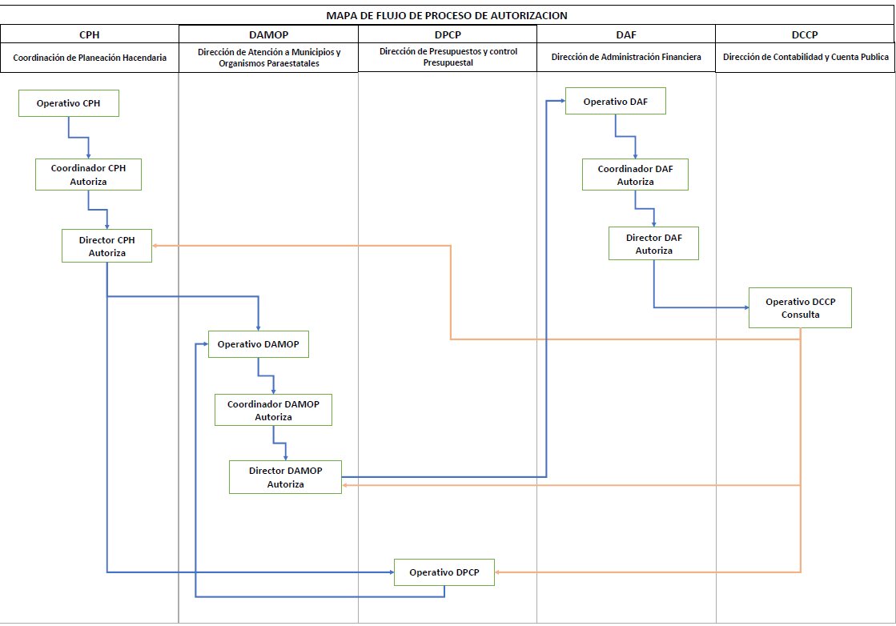

Flujo de Proceso Autorización por mes

Slide 4
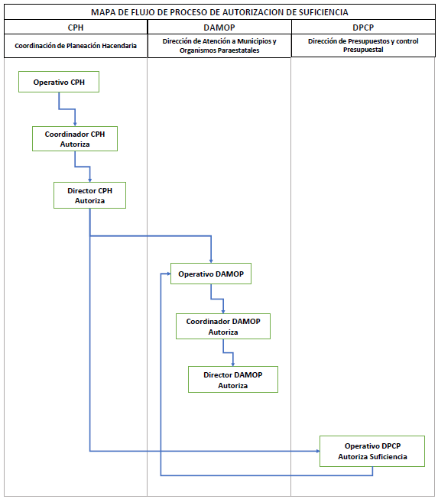
Flujo de Proceso Suficiencia

Slide 5
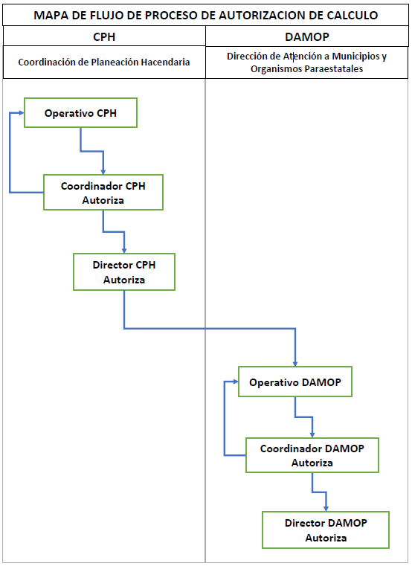
Flujo de Proceso Cálculo

Slide 6
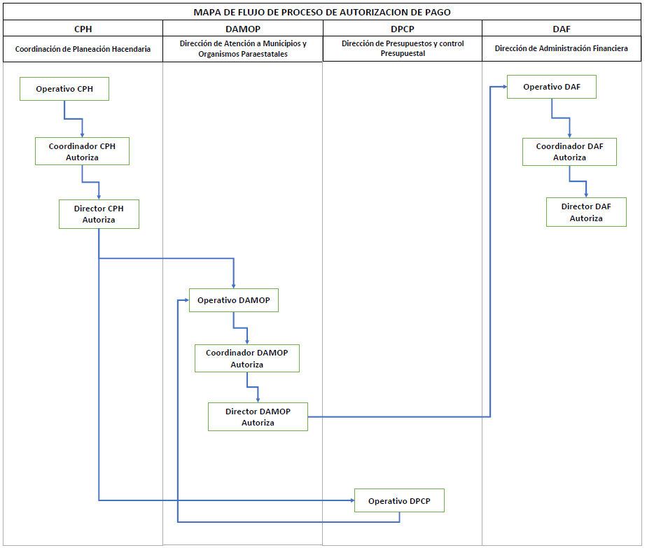
Flujo de Proceso pago

Slide 7
Ejemplo Aprobación CPH
Operativo CPH
Valida información de los fondos
Recibe información de Fondos
Se envía a Autorización
Aprobación de fondos
Recibe información de Fondos
Coordinador CPH
Se envía al director
Envío
Recibe información de Fondos Aprobado
Director CPH
Se envía a DAMOP

Slide 8




Representación Base de Datos
Proceso de Autorización
Generación de Token
Grabado de Datos
Tabla Autorizaciones
Uso E.firma

Slide 9
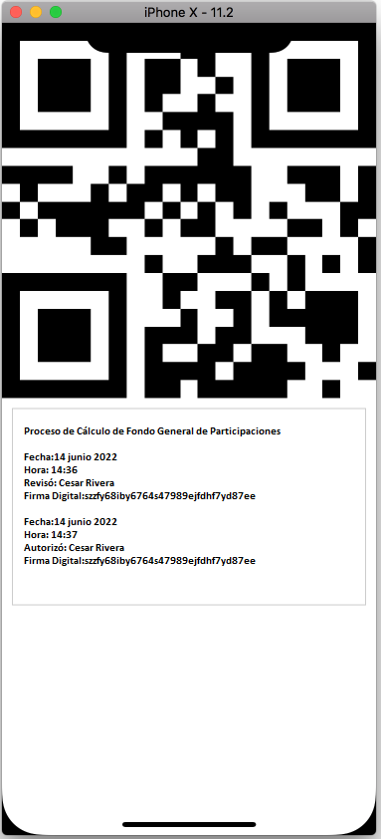
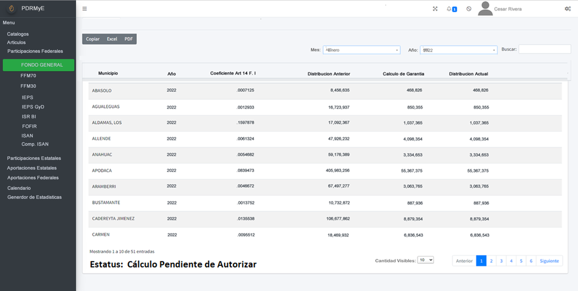



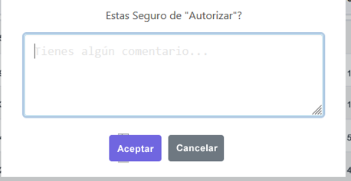
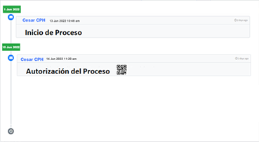
Representación Visual
Validación
Autorización
Visualización

Slide 10
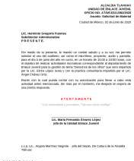
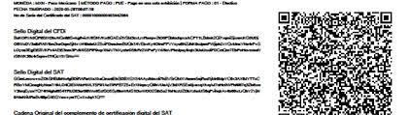
Representación Visual
Validación
Autorización
Impresión

Slide 11
Preguntas y Respuestas

Slide 12
GRACIAS
POR SU TIEMPO

